Slide 1
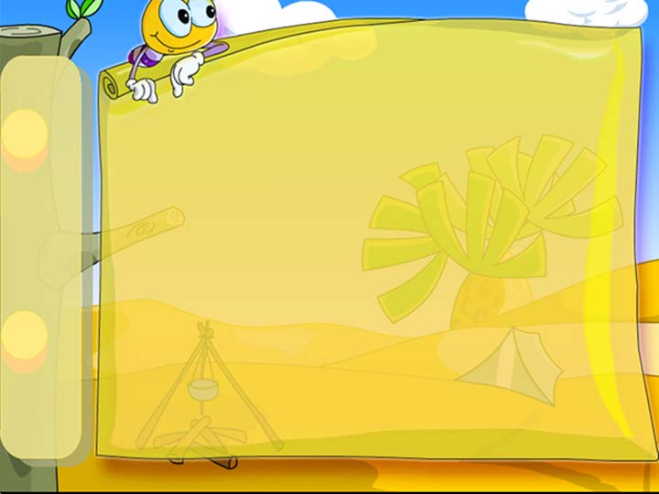
小学语文 三年级上册
小学语文 三年级上册
义务教育课程标准实验教科书
义务教育课程标准实验教科书
秋天的快乐
（语文园地三）

Slide 2
要求 :
认真倾听
适时补充
说出感受

Slide 3
我的发现
黄 金黄 杏黄 橙黄 鹅黄
红 火红 粉红 橘红 桃红
绿 嫩绿 翠绿 碧绿 墨绿
蓝 宝蓝 碧蓝 蔚蓝 湛蓝
wèi
zhàn

Slide 4
黄 橘黄 枯黄 浅黄 柠檬黄 土黄
鸭黄 米黄 焦黄 蜡黄
红 通红 淡红 暗红 玫瑰红 绯红
肉红 鲜红 猩红 杏红 血红
绿 青绿 葱绿 草绿 橄榄绿 苍绿
油绿 品绿 石绿 水绿 军绿
蓝 天蓝 石蓝 靛蓝 瓦蓝 品蓝
毛蓝 藏蓝

Slide 5
日积月累
读 读 背 背
天对地，
雨对风，
大陆对长空。
山花对海树，
赤日对苍穹。
秋月白，
晚霞红，
水绕对去横。
雨中山果落，
灯下草虫鸣。
héng
chì
qióng

Slide 6
我会填
cōng
匆匆地（ ） 快活地（ ）
悄悄地（ ） 拼命地（ ）
轻轻地（ ） 好奇地（ ）
甜甜地（ ） 认真地 （ ）

Slide 7
趣味语文
花鸭和彩霞（绕口令）
水中映着彩霞，
水面游着花鸭。
霞是五彩霞，
鸭是麻花鸭。
麻花鸭游进五彩霞，
五彩霞网住麻花鸭。
乐坏了鸭，拍碎了霞，
分不清是鸭还是霞。
má

Slide 8
绕口令
颠倒歌
咬牛奶，喝面包，
夹着火车上皮包。
东西街，南北走，
出门看见人咬狗。
拿起狗来打砖头，
又怕砖头咬我手。
兜装豆
兜里装豆，
豆装满兜，
兜破漏豆。
倒出豆，补破兜，
补好兜，又装豆，
装满兜，不漏豆。

Slide 9
狗与猴
树上卧只猴，
树下蹲条狗。
猴跳下来撞了狗，
狗翻起来咬住猴，
不知是猴咬狗，
还是狗咬猴。

